Slide 1
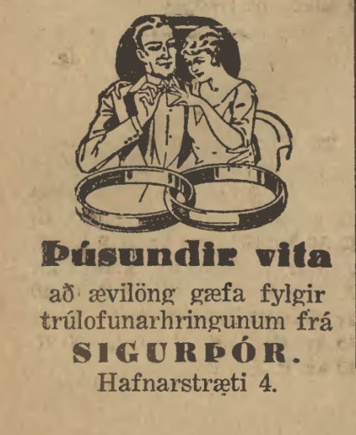
Sannfæring
Auglýsing
Notes:
Í þessum hluta verður tekið dæmi um það hvernig hægt er að nota beinagrindurnar til að búa til auglýsingu.

Slide 2
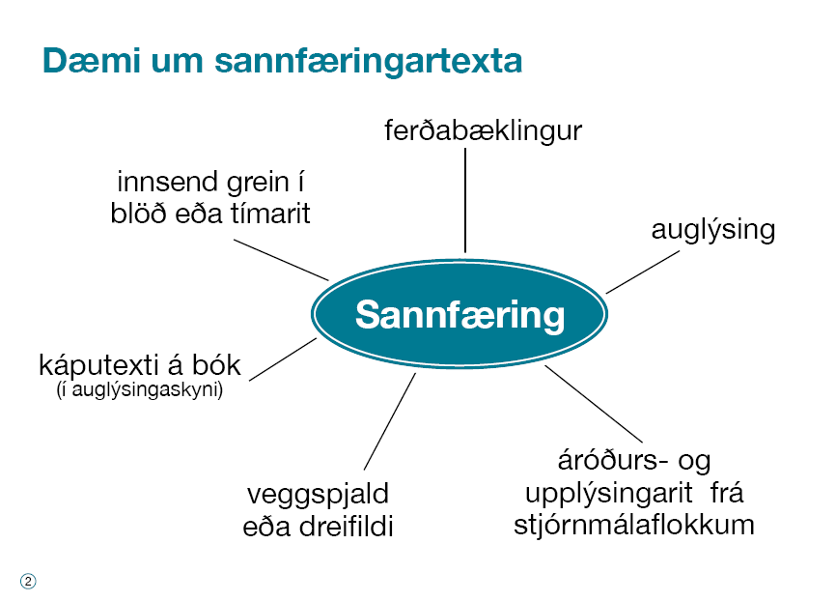
Notes:
Þessi glæra er blaðsíða úr bókinni og sýnir helstu gerðir sannfæringartexta. Kennari getur valið eina eða fleiri gerðir til að vinna með nemendum sínum, allt eftir getu hópsins og einstaklinganna. Þó að aðeins sé valið að fjalla um auglýsingu hér í þessum kafla getur kennari kynnt fyrir nemendum fleiri textagerðir en ætlað er að vinna með.
SW:
Þetta er blaðsíða úr bókinni Beinagrindur – Handbók um ritun og sýnir helstu gerðir sannfæringartexta. Kennari getur valið eina eða fleiri gerðir til að vinna með nemendum sínum, allt eftir getu hópsins og einstaklinganna. Hér er valið að fjalla um gerð texta í auglýsingu en kennari getur kynnt fyrir nemendum fleiri textagerðir en ætlað er að vinna með.

Slide 3
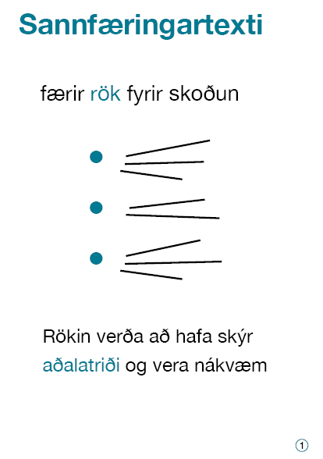
Notes:
Þetta er beinagrind sannfæringartexta. Sannfæringartexti færir rök fyrir skoðun. Hægt er að nota beinagrindina til að setja inn rök eða hugmyndir sem nota á í rituninni.

Slide 4
Hvað gera auglýsingar?
Draga athygli að:
skilaboðum, vöru, stað, viðburði
Veita upplýsingar
Reyna að sannfæra lesandann um eitthvað
Notes:
Á þessari glæru eru þrjú atriði sem einkenna auglýsingar. Það er líka hægt að vera með hugstormun í bekknum og fá fram hugmyndir nemenda. Auglýsingar eru allt í kringum okkur. Hægt er að koma með dæmi um auglýsingar og sýnishorn.
Ýmsar krækjur:
http://kvikmynd.is/rasir/ras/?c=54069
Gamlar auglýsingar má finna t.d. inni á www.timarit.is

Slide 5
Orðaleikir
T.d. Sjáðu betur og verslaðu í Sjáðu
Tilfinningaþrungin orð
T.d. Lausnarorð eða tískuorð
Stigbreyting
T.d. Góður, betri, bestur
Stuðlun
T.d. Stebbi stóð á ströndu
Málvenjur í auglýsingum
Ýkjur
T.d. Heimsins besti
Endurtekning
T.d. Nammi, nammibarinn
Alltaf opinn
Montinn orð
T.d. Stórkostlegt, frábært, mikilfenglegt, óviðjafnanlegt
Rím
T.d. Ef von er á skúr, kemur Kiddi múr
Notes:
Hér eru helstu málvenjur sem finna má í auglýsingum. Kennari má hvetja nemendur að koma með fleiri dæmi.

Slide 6
Slagorð og frasar
Herradeild PÓ – Frá hatti ofan í skó, Herradeildin PÓ
Byko – Byggir á breiddinni
Nóatún – bestir í kjöti
RÚV – Útvarp allra landsmanna
Sorpa – Fernur eiga framhaldslíf – skilið
Sjóvá – Þú tryggir ekki eftirá
Toyota – Tákn um gæði
Víkingalottó – Til mikils að vinna
Notes:
Hér eru slagorð og frasar af www.tilvitnun.is
Hér er tilvalið að fá fleiri hugmyndir frá nemendum og koma með fleiri dæmi. Gaman er að láta nemendur semja eigin slagorð eða frasa.

Slide 7
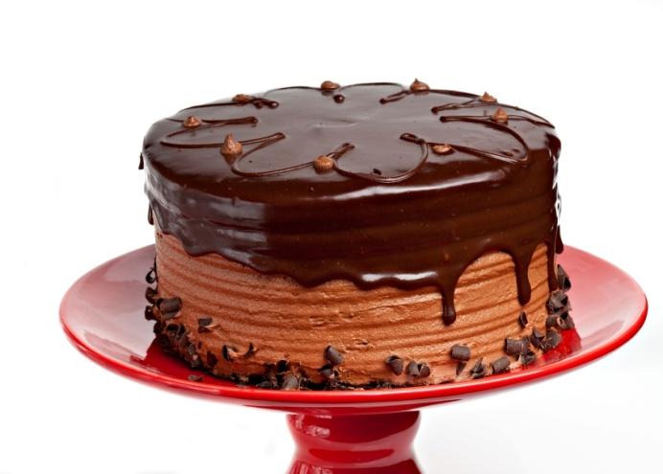
Súkkulaðidásemd
Súkk HF er að setja á markaðinn nýja súkkulaðiköku.
Kakan hefur fengið hið stórkostlega nafn Súkkulaðidásemd. Súkkulaðidásemd er lífræn og stútfull af dökku gæðasúkkulaði.
Það verður enginn svikinn af dásemdinni frá Súkk.
Súkkulaðidásemd, dásamlega, dúnmjúkur draumur
Notes:
Á þessari glæru er dæmi um hvernig hægt er að gera auglýsingu. Nemandi byrjar á því að búa til heiti á vöru. Því næst kemur auglýsingatexti og gerð slagorðs, þar er tilvalið að minna á glæruna um málvenjur í auglýsingum. Að lokum velja/teikna nemendur mynd.

Slide 8
Heiti á vöru
Mynd
Auglýsingatexti
Slagorð
Notes:
Hér er ritunarrammi sem hægt er að nota við gerð auglýsinga.

Slide 9
Notes:
Ritunarrammi.
Hér getur kennari nýtt sér rammann til ritunar. Það er hægt að ljósrita hann fyrir nemendur eða hafa skjámyndina uppi á meðan nemendur vinna í verkefnabækur. Þetta er ennfremur tilvalið verkefni í tölvustofu.
Nemendur og kennari geta jafnframt samið auglýsingu í sameiningu inn í rammann, áður en nemendur glíma við það sjálfir að semja auglýsingu.

Slide 10
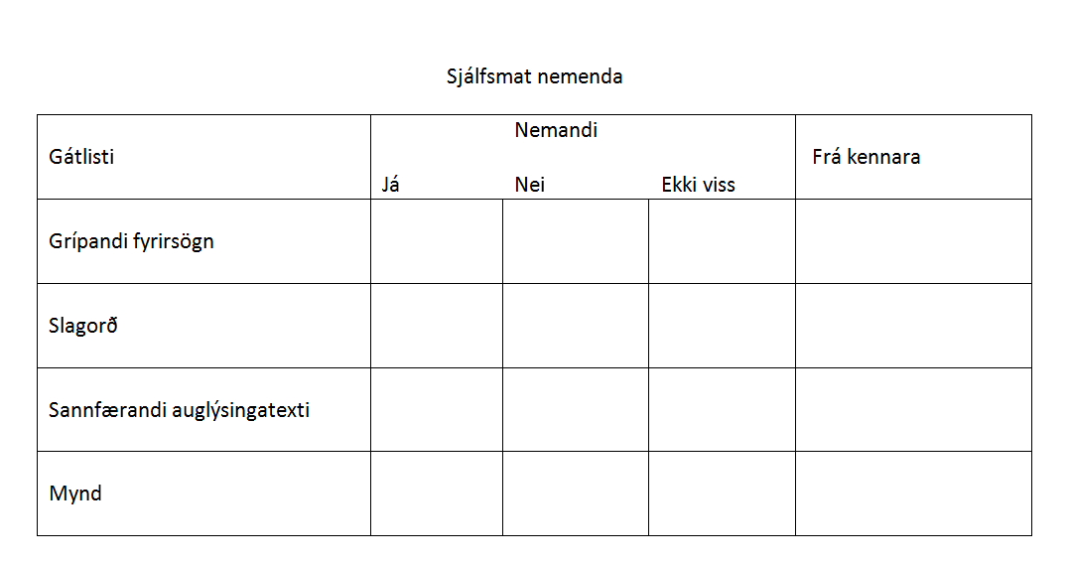
Notes:
Sjálfsmat nemenda.
Mikilvægt er að kennari fari yfir sjálfmatið með nemendum og kenni þeim að nota það strax í upphafi. Kennari getur svo nýtt sér það til að skoða þá þætti sem þarfnast hugsanlegra lagfæringa með nemendum.
Í hjálparbanka má finna önnur form sem hægt er að aðlaga að verkefnum.

